Slide 1
به نام خدا دانشکده فنی زینب کبری (س) برنامه ریزی و توسعه اقتصادی جلسه چهارم رشته حسابداری مقطع کارشناسی مدرس: اسدبگی اسفندماه 98

Slide 2
مقدمه
ديويد ريكاردو (1772-1823 ) از جمله اقتصاد دانان مكتب كلاسيك و از پيشگامان علم اقتصاد است.
کتاب ریکاردو: اصول اقتصاد سیاسی و مالیات ستانی
از او به عنوان یک اقتصاد دان بدبین یاد می کنند چون برای آینده نظام سرمایه داری موقعیت رکود را پیش بینی می کند.
ديدگاه ريكاردو در مورد توسعه شبيه ديدگاه آدام اسميت است ولي تفاوت هايي هم دارد.
عامل كمياب در نظريه اسميت نيروي كار ولي در نظر يه ريكاردو عامل كمياب زمين است. بنابراين در اين نظريه اجاره زمين نسبت به قيمت ساير عوامل توليد افزايش مي يابد.
تأكيد اسميت بر توليد بود ولي تأكيد ريكاردو بر توزيع است. ريكاردو در نظريه خود به سه عامل توليد: 1. زمين، 2. كار، 3. سرمايه اشاره مي كند.

Slide 3
نظریه ریکاردو بر اساس اصول نهایی و مازاد تولید ارائه شده به همین دلیل طرفداران ریکاردو را نهائیون یا مارژینالیست ها می گویند.
در نظریه ریکاردو سرمایه دار نقش کلیدی ایفا می کند.زیرا زمین را اجاره می کند ،کارگر استخدام می کند و سایر عوامل تولید را خریداری یا اجاره می کند و تولید را سامان دهی می کند و همه اینها با انگیزه کسب سود انجام می گیرد.

Slide 4
مدل رشد اقتصادي ديويد ريكاردو
ديويد ريكاردو براي مدل رشد اقتصادي خود فرضياتي را در نظر گرفته است . مدل فقط در قالب اين فرضيات قابل تحليل است. ديويد ريكاردو دو مدل يكي براي رشد اقتصادي و ديگري براي توزيع محصول بين عوامل توليد ارائه مي كند.

Slide 5
فرضيات مدل
تكنولوژي ثابت است.
عرضه زمين ثابت است.
عوامل توليد قابليت جانشيني ندارد.
دستمزدها در سطح حداقل معشيت است.
در اقتصاد كمبود تقاضاي مؤثر وجود ندارد.
قانون بازدهي نزولي در مورد زمين صدق مي كند.
تقاضا براي نيروي كار به انباشت سرمايه بستگي دارد.
در تمامي بازارها شرايط بازار رقابت كامل حاكم است.
اقتصاد يك بخش و تك محصولي است.

Slide 6
مدل رشد اقتصادي ريكاردو
فرض مي شود دو نوع زمين وجود دارد يكي مرغوب و ديگري نامرغوب، اجاره زمين هاي مرغوب از نامرغوب بيشتر است چون نياز به هزينه آماده سازي ندارد و محصول بيشتري از آنها به دست مي آيد. ابتدا فرض مي شود جمعيت كم است و محصولي كه از زمين هاي مرغوب به دست مي آيد تكافوي جمعيت را مي دهد.

Slide 7
متغيرهاي مدل
Q مقدار توليد كل بازار
q مقدار توليد هر توليد كننده
D تقاضاي كل محصول
S عرضه كل محصول
P قيمت محصول در بازار
MC هزينه نهايي زمين هاي مرغوب
AC هزينه متوسط زمين هاي مرغوب
MC‘ هزينه نهايي زمين هاي نامرغوب
AC‘ هزينه متوسط زمين هاي نامرغوب

Slide 8
عرضه محصول(S) تقاضاي محصول (D) را در نقطه $E_{1}$ قطع مي كند. محصول تعادلي Q₁=Q_{e} و قيمت تعادلي P₁=P_{e} خواهد بود.

Slide 9
با افزايش جمعيت تقاضا براي محصول افزايش مي يابد و قيمت تعادلي به P₂ افزايش مي يابد چون قيمت افزايش يافته تقاضا براي زمين به منظور كشت ذرت افزايش مي يابد در نتيجه اجاره زمينهاي مرغوب هم بالا مي رود با افزايش قيمت بهP₂ عرضه نيز افزايش مي يابد و زمين هايي كه حداقل هزينه متوسط آنها به اندازه P₂ باشد زير كشت مي روند. اين وضعيت در نمودار (4-3) نشان داده شده است.
جمعیت تقاضا برای محصول قیمت تقاضا برای زمین به منظور کشت اجاره زمین های مرغوب
ریکاردو معتقد است که معادن و زمین ، منبع رانت برای مالکان آنها هستند.
رانت درآمدی است که از هدیه طبیعت استخراج می شود. به عبارت دیگر رانت درآمدی است که بدون تلاش به دست می آید

Slide 10
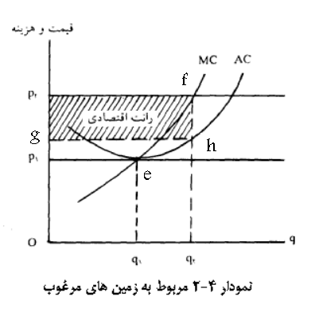

Slide 11
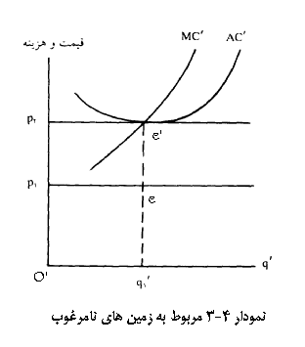

Slide 12
قانون مفرغ دستمزدها
دستمزد كارگران در سطح حداقل معيشت تعيين مي شود چون دستمزدها تغيير نمي كنند به آن قانون مفرغ دستمزدها / يا قانون آهنين دستمزدها مي گويند علت اين امر اين است كه عرضه كار بسيار زياد است و هيچ نهادي از حقوق كارگران دفاع نمي كند. دستمزد واقعي در طول زمان ثابت و در سطح حداقل معشيت است.

Slide 13
قانون رانت
زمين در مالكيت فئودالها است.
تكنولوژي كشاورزي در حال تغيير نيست.
زمين كشاورزي براي توليد غذا محدود است.
ابتدا زمين هاي مرغوب مورد كشت و كار قرار مي گيرد.
در نظريه ريكاردو رانت به معني مفت خواري و سود غير اقتصادي است.
در اوايل قرن نوزده جمعيت در حال افزايش مدام نياز به غذاي بيشتري دارد.
سهم زمين داران در طول زمان افزايش مي يابد.
سهم سرمایه دار پسماند سهم کارگر و زمین دار از محصول است و چون سهم کارگر ثابت و سهم زمین دار طول زمان افزایش می یابد،پس سود یا سهم سرمایه دار کاهش می یابد.
محصول کل=سهم کارگر (دستمزد که در سطح حداقل معیشت ثابت است)+سهم زمین دار (اجاره که در طول زمان افزایش می یابد)+ سهم سرمایه دار(سود)
(سهم کارگر + سهم زمین دار)- محصول کل = سهم سرمایه دار (سود)

Slide 14
مدل توزيع درآمد
ريكاردو مهمترين مسأله اقتصاد را توزيع مي داند و معتقد است عوامل توليد به ترتيب اولويت (كميابي) عبارتند از: 1. زمين، 2. نيروي كار، 3. سرمايه.
بنابراين محصول توليد شده ابتدا به زمين ( به عنوان اجاره) تعلق مي گيرد و پس از آن دستمزد كارگر در حداقل معشيت پرداخت مي شود. و مابقي توليد سهم سرمايه دار مي شود.

Slide 15
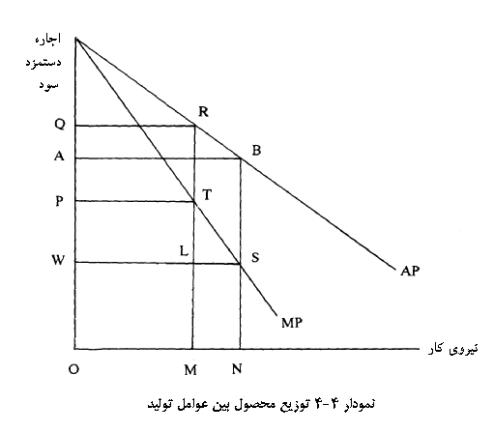
تولید متوسط(AP) ، تولید نهایی (MP)

Slide 16
روش تعیین سهم زمین دار و کارگر و سرمایه دار از روی نمودار4-4
وقتی نیروی کار برابر با OM:

Slide 17
با افزایش جمعیت و رسیدن نیروی کار به ON سهم سود برابر است با:
( سهم اجاره + سهم دستمزد ) - توليد كل = سهم سود
چون سهم اجاره + سهم دستمزد = توليد كل مي شود
بنابراين:
صفر = توليد كل - توليد كل = سهم سود
چون سهم سود صفر مي شود لذا انباشت سرمايه متوقف مي شود و اقتصاد وارد ركورد مي گردد..

Slide 18
انباشت سرمايه
به نظر ريكاردو چون كارگران دستمزدي در سطح حداقل معشيت دريافت مي كنند لذا پس انداز و سپس سرمايه گذاري توسط دو طبقه زمين دار و سرمايه دار صورت مي گيرد كه مازاد بر مصرف از توليد ملي سهم مي برند.
پس انداز به دو عامل بستگي دارد :
1. اراده براي پس انداز
2. توانايي براي پس انداز

Slide 19
افزايش دستمزدها
به نظر ريكاردو دستمزدها در سطح حداقل معشيت تعيين مي شود ولي اين به معني ثابت بودن دستمزدها نيست بلكه در اثر افزايش جمعيت تقاضا براي كالاهاي كشاورزي افزايش يافته و كارگران قادر به خريد سبد كالاهاي مصرفي به اندازه حداقل معشيت نيستند. لذا براي زنده ماندن نياز به دستمزد بيشتري دارند، متناسب با افزايش قيمت كالاهاي كشاورزي دستمزد حداقل معشيت افزايش مي يابد.
جمعیت تقاضا برای کالاهای کشاورزی قیمت محصولات عدم توانایی کارگران به خرید کالاهای مصرفی به اندازه حداقل معیشت دستمزد برای زنده ماندن

Slide 20
سود در ساير صنايع
سود ساير بخش ها نيز تابعي از سود در بخش كشاورزي است. با افزايش دستمزد كارگران در بخش كشاورزي دستمزد كارگران ساير بخش ها نيز افزايش مي يابد و با ثابت بودن قيمت محصول ساير صنايع، سود اين صنايع نيز كاهش مي يابد با كاهش نرخ سود در صنايع غير كشاورزي انباشت سرمايه نيز كاهش مي يابد و اين بخش ها نيز وارد ركورد مي شوند.

Slide 21
عوامل موثر بر توسعه اقتصادی از نظر ریکاردو
افزایش تولید و کاهش مصرف غیر مولد
مالیات: از نظر ریکاردو، مالیات ها وسیله ای برای انباشت سرمایه توسط دولت هستند.از نظر وی از کارگران نمی توان مالیات گرفت چون دستمزدی در سطح حداقل معیشت دارند .از سرمایه داران هم نباید مالیات گرفت چون سود آنها کاهش می یابد و باعث کاهش سرمایه گذاری و کندی روند رشد اقتصادی می شود.از زمین داران می توان مالیات گرفت چون جز طبقه مصرف کنندگان هستند.
تجارت آزاد: ریکاردو از طرفداران سرسخت تجارت آزاد است.

Slide 22
انتقادات وارد بر نظريه ريكاردو
نظريه ريكاردو يك بخشي و تك محصولي است .
ريكاردو تكنولوژي را ثابت فرض نموده است.
نظر ريكاردو در مورد دستمزدها در سطح حداقل معيشت امروزه صحيح نيست.
فرض وجود بازار رقابت كامل غير واقعي است.
نظريه ريكاردو يك مدل توسعه اقتصادي نيست بلكه يك مدل توزيع درآمد است.
فرض عدم قابليت جانشيني عوامل توليد غير واقعي است.
در جوامع صنعتي مازاد توليد بيش از حداقل معيشت كارگران به سرمايه داراني تعلق مي گيرد كه ميل شديدي به پس انداز و سرمايه گذاري دارند.

Slide 23
موفق باشید اسدبگی

